Slide 1
Przegląd badań dot. aktywności obywatelskiej i politycznej uczniów i absolwentów szkół branżowych
Tytuł projektu

Slide 2
Raport „Polityczny portret młodych Polaków w 2019 roku” przygotowany przez Adama Kądzielę, doktoranta WNPiSM UW, przy współpracy z Fundacją Konrada Adenauera prezentuje nam pesymistyczny obraz aktywności społecznej młodych osób w naszym kraju…
Blisko 91 proc. młodych Polaków ocenia swój poziom zainteresowania polityką jako mały lub bardzo mały, a 60 proc. nie posiada sprecyzowanych poglądów politycznych.

Slide 3
Polityczny portret młodych Polaków – Raport z badania. Adam Kądziela. https://www.kas.de/pl/web/polen/einzeltitel/-/content/polityczny-portret-mlodych-polakow-1 (Dostęp na dzień 19.02.2022)

Slide 4
Polityczny portret młodych Polaków – Raport z badania. Adam Kądziela. https://www.kas.de/pl/web/polen/einzeltitel/-/content/polityczny-portret-mlodych-polakow-1 (Dostęp na dzień 19.02.2022)

Slide 5
Jak wygląda aktywność obywatelska wśród uczniów i absolwentów szkół branżowych?

Slide 6
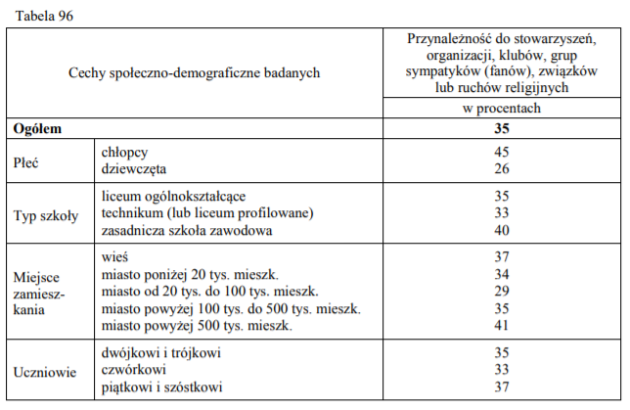
Raport Młodzież 2018. Mirosława Grabowska i Magdalena Gwiazda. file:///C:/Users/Kamil/Downloads/RAPORT%20M%C5%81ODZIE%C5%BB%202018.pdf (Dostęp na dzień 20.02.2022)

Slide 7
Raport Młodzież 2018. Mirosława Grabowska i Magdalena Gwiazda. file:///C:/Users/Kamil/Downloads/RAPORT%20M%C5%81ODZIE%C5%BB%202018.pdf (Dostęp na dzień 20.02.2022)

Slide 8
Raport Młodzież 2018. Mirosława Grabowska i Magdalena Gwiazda. file:///C:/Users/Kamil/Downloads/RAPORT%20M%C5%81ODZIE%C5%BB%202018.pdf (Dostęp na dzień 20.02.2022)

Slide 9
Raport Młodzież 2018. Mirosława Grabowska i Magdalena Gwiazda. file:///C:/Users/Kamil/Downloads/RAPORT%20M%C5%81ODZIE%C5%BB%202018.pdf (Dostęp na dzień 20.02.2022)

Slide 10
Raport Młodzież 2018. Mirosława Grabowska i Magdalena Gwiazda. file:///C:/Users/Kamil/Downloads/RAPORT%20M%C5%81ODZIE%C5%BB%202018.pdf (Dostęp na dzień 20.02.2022)

Slide 11
Raport Młodzież 2018. Mirosława Grabowska i Magdalena Gwiazda. file:///C:/Users/Kamil/Downloads/RAPORT%20M%C5%81ODZIE%C5%BB%202018.pdf (Dostęp na dzień 20.02.2022)

Slide 12
Raport Młodzież 2018. Mirosława Grabowska i Magdalena Gwiazda. file:///C:/Users/Kamil/Downloads/RAPORT%20M%C5%81ODZIE%C5%BB%202018.pdf (Dostęp na dzień 20.02.2022)

Slide 13
Raport Młodzież 2018. Mirosława Grabowska i Magdalena Gwiazda. file:///C:/Users/Kamil/Downloads/RAPORT%20M%C5%81ODZIE%C5%BB%202018.pdf (Dostęp na dzień 20.02.2022)

Slide 14
Podejmowane działania dot. aktywności społecznej w szkołach branżowych:
Wolontariaty (pomoc określonym grupom społecznym np. osobom starszym, niepełnosprawnym, chorym dzieciom, dzieciom osieroconym, pomoc w schroniskach)
Dyskusje (forma działań podejmowanych głównie wokół książek lub filmów)
Happeningi, akcje uliczne, kampanie społeczne (np. Tydzień Życzliwości)
Akcje charytatywne (np. zbieranie nakrętek, zbieranie żywności)
Warsztaty (np. o cyberprzemocy, regionalizmach)
Działania artystyczne (np. Pantomima)
Spotkania z ciekawymi, inspirującymi ludźmi
Akademie szkolne
Profilaktyka
Konkursy
Wycieczki
EDUKACJA OBYWATELSKA DLA KAŻDEGO, czyli o kształtowaniu kompetencji obywatelskich w Młodzieżowych Ośrodkach Socjoterapii, Młodzieżowych Ośrodkach Wychowawczych oraz w Szkołach Branżowych Raport z badań, Elżbieta Świdrowska, Zuzanna Rokita, https://ceo.org.pl/sites/default/files/raport_oby_mlodziez.pdf (Dostęp na dzień 19.02.2022)

Slide 15
Podejmowanie działania dot. aktywności społecznej w szkołach branżowych:
„Powyższe zestawienie pokazuje, że w badanych placówkach podejmowanych jest wiele działań, aczkolwiek rzadko kiedy są to oddzielne projekty realizowane z młodzieżą dla osiągnięcia konkretnych celów, natomiast większość stanowią działania socjalizacyjne, uwzględniające wyjścia na zewnątrz, działania na rzecz innych grup społecznych czy warsztaty profilaktyczne. Respondenci badań jakościowych wskazywali, że bardzo rzadko otrzymują oferty udziału w projekcie organizowanym przez zewnętrzne organizacje pozarządowe.”
EDUKACJA OBYWATELSKA DLA KAŻDEGO, czyli o kształtowaniu kompetencji obywatelskich w Młodzieżowych Ośrodkach Socjoterapii, Młodzieżowych Ośrodkach Wychowawczych oraz w Szkołach Branżowych Raport z badań, Elżbieta Świdrowska, Zuzanna Rokita, https://ceo.org.pl/sites/default/files/raport_oby_mlodziez.pdf (Dostęp na dzień 19.02.2022)

Slide 16
Samorządy uczniowskie w szkołach branżowych
Samorządy uczniowskie funkcjonują we wszystkich badanych placówkach – organizowane są wybory powszechne, poprzedzone kampanią wyborczą i debatami, a sam dzień wyborów zorganizowany jest na wzór wyborów państwowych (z urną, listą wyborców, komisją wyborczą itd.)
EDUKACJA OBYWATELSKA DLA KAŻDEGO, czyli o kształtowaniu kompetencji obywatelskich w Młodzieżowych Ośrodkach Socjoterapii, Młodzieżowych Ośrodkach Wychowawczych oraz w Szkołach Branżowych Raport z badań, Elżbieta Świdrowska, Zuzanna Rokita, https://ceo.org.pl/sites/default/files/raport_oby_mlodziez.pdf (Dostęp na dzień 19.02.2022)

Slide 17
Jednak w praktyce nie działają one tak dobrze, o czym mówią sami nauczyciele szkół branżowych:
„Nie funkcjonuje tak jak powinien – powinien mieć większą sprawczość – [uczniowie] rzadko sami wychodzą z inicjatywami i pomysłami…”
„[…] nie funkcjonuje tak, jak w innych szkołach, wysuwają propozycje głównie wobec czasu wolnego czy zmianach w ocenie punktacji”
Nauczyciele twierdzą, że wynika to z ukierunkowania na działania praktyczne, związane stricte z nauką zawodu i przywiązywania małej wagi do działań innych niż zawodowe.
EDUKACJA OBYWATELSKA DLA KAŻDEGO, czyli o kształtowaniu kompetencji obywatelskich w Młodzieżowych Ośrodkach Socjoterapii, Młodzieżowych Ośrodkach Wychowawczych oraz w Szkołach Branżowych Raport z badań, Elżbieta Świdrowska, Zuzanna Rokita, https://ceo.org.pl/sites/default/files/raport_oby_mlodziez.pdf (Dostęp na dzień 19.02.2022)

Slide 18
Kiedy projekty z zakresu edukacji obywatelskiej stanowią atrakcyjną ofertę - realną do realizacji w Państwa placówce?

Slide 19
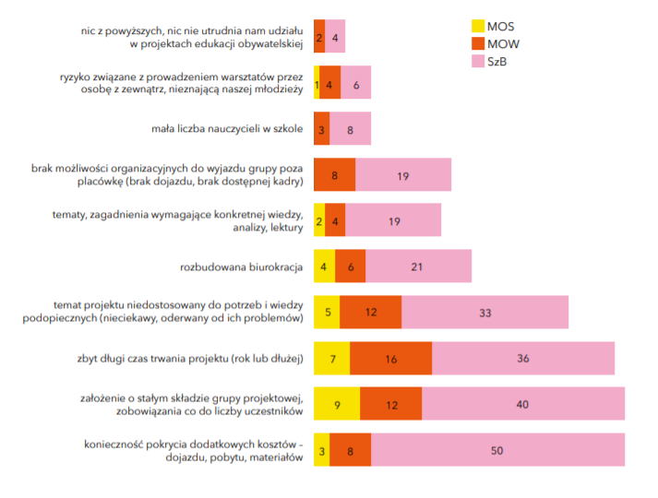
Jakiego wsparcia potrzebują placówki?
EDUKACJA OBYWATELSKA DLA KAŻDEGO, czyli o kształtowaniu kompetencji obywatelskich w Młodzieżowych Ośrodkach Socjoterapii, Młodzieżowych Ośrodkach Wychowawczych oraz w Szkołach Branżowych Raport z badań, Elżbieta Świdrowska, Zuzanna Rokita, https://ceo.org.pl/sites/default/files/raport_oby_mlodziez.pdf (Dostęp na dzień 19.02.2022)

Slide 20
Kompetencje społeczne w szkołach branżowych
Na podstawie tych raportów wysuwa się postulat konieczności rozwijania kompetencji personalnych i społecznych, które są coraz bardziej niezbędne na rynku pracy i którymi są zainteresowani sami pracodawcy.
EDUKACJA OBYWATELSKA DLA KAŻDEGO, czyli o kształtowaniu kompetencji obywatelskich w Młodzieżowych Ośrodkach Socjoterapii, Młodzieżowych Ośrodkach Wychowawczych oraz w Szkołach Branżowych Raport z badań, Elżbieta Świdrowska, Zuzanna Rokita, https://ceo.org.pl/sites/default/files/raport_oby_mlodziez.pdf (Dostęp na dzień 19.02.2022)

Slide 21
Jak kształtowane są kompetencje personalne i społeczne?
Raport z badania „Edukacja obywatelska dla każdego, czyli o kształtowaniu kompetencji obywatelskich w Młodzieżowych Ośrodkach Socjoterapii, Młodzieżowych Ośrodkach Wychowawczych oraz w Szkołach Branżowych” informuje nas, że dyrektorzy monitorowanych szkół zadeklarowali, że kształtowanie kompetencji personalnych i społecznych w zdecydowanej większości (89%) było zaplanowane w ramach wybranych przedmiotów/modułów, w 6% przypadków w ramach osobnego przedmiotu/modułu, a w co dwudziestej szkole (5%) w sposób łączący obie powyższe formy.
EDUKACJA OBYWATELSKA DLA KAŻDEGO, czyli o kształtowaniu kompetencji obywatelskich w Młodzieżowych Ośrodkach Socjoterapii, Młodzieżowych Ośrodkach Wychowawczych oraz w Szkołach Branżowych Raport z badań, Elżbieta Świdrowska, Zuzanna Rokita, https://ceo.org.pl/sites/default/files/raport_oby_mlodziez.pdf (Dostęp na dzień 19.02.2022)

Slide 22
Jakich kompetencji oczekują pracodawcy?
Przygotowanie absolwentów do pracy i funkcjonowania w nowej rzeczywistości społecznej i na zmieniającym się rynku pracy wymaga kształtowania u uczniów umiejętności uniwersalnych, ponadzawodowych, zwanych umiejętnościami kluczowymi. Pojęcie to wiąże się z nowymi wymaganiami wobec pracownika, od którego oczekuje się nie tylko umiejętności rozwiązywania zadań typowych dla danego zawodu, ale jednocześnie wykonywania trzech różnych zakresów czynności: planowania, realizacji i kontroli wyników swoich działań. Najczęściej wymieniane są umiejętności:
Komunikowania się
Pracy w grupach
Korzystania ze swoich praw
EDUKACJA OBYWATELSKA DLA KAŻDEGO, czyli o kształtowaniu kompetencji obywatelskich w Młodzieżowych Ośrodkach Socjoterapii, Młodzieżowych Ośrodkach Wychowawczych oraz w Szkołach Branżowych Raport z badań, Elżbieta Świdrowska, Zuzanna Rokita, https://ceo.org.pl/sites/default/files/raport_oby_mlodziez.pdf (Dostęp na dzień 19.02.2022)

Slide 23
Młodzież szkół branżowych chętniej angażuje się w akcje i działania uliczne, a także w konkursy, bo w ten sposób walczy ze stereotypem wobec uczniów SzB. Lubi być zauważona i dostrzeżona.
Oferta dla SzB powinna skupiać się na pokazywaniu punktów wspólnych między rozwojem kompetencji zawodowych i obywatelskich/społecznych. Powinna też pokazywać, jak kształtowanie KO i KS można łączyć z tematyką rozwoju zawodowego, obecności na rynku pracy itd.
Warto angażować w działania społeczne pracodawców lub uwzględniać w projekcie jakieś formy uwrażliwiania pracodawców na kwestie kompetencji obywatelskich i społecznych.
Wnioski, rekomendacje z zaprezentowanych badań

Slide 24
Zapraszanie osób, które ciężką pracą coś osiągnęły, wybiły się z kręgu bezrobocia, dysfunkcji.
Wartościowe są też spotkania z ciekawymi osobami z innej kultury, części świata, o różnych zainteresowaniach, zetknięcie się z takimi osobami bardzo silnie oddziałuje na młodzież pozostawiając trwały ślad.
Młodzież wszystkich typów placówek wymaga uczenia się w działaniu, a w minimalnym stopniu w przyswajania jakiejś wiedzy teoretycznej.
W SzB istotne są projekty zakładające współpracę ze społecznością lokalną, pozwala to przeciwdziałać stereotypom „młodzież z SzB = Ci najgłupsi”.

Slide 25
Źródło
EDUKACJA OBYWATELSKA DLA KAŻDEGO, czyli o kształtowaniu kompetencji obywatelskich w Młodzieżowych Ośrodkach Socjoterapii, Młodzieżowych Ośrodkach Wychowawczych oraz w Szkołach Branżowych - Raport z badań. Elżbieta Świdrowska, Zuzanna Rokita - https://ceo.org.pl/sites/default/files/raport_oby_mlodziez.pdf (Dostęp na dzień 19.02.2022)
Polityczny portret młodych Polaków – Raport z badania. Adam Kądziela. https://www.kas.de/pl/web/polen/einzeltitel/-/content/polityczny-portret-mlodych-polakow-1 (Dostęp na dzień 19.02.2022)
Kształcenie zawodowe i ustawiczne – Vademecum. Krajowy Ośrodek Wspierania Edukacji Zawodowej i Ustawicznej. file:///C:/Users/Kamil/Downloads/KOWEZiU_Vademecum.pdf (Dostęp na dzień 19.02.200)
Aktywność Polaków w organizacjach obywatelskich. CBOS. https://www.cbos.pl/SPISKOM.POL/2020/K_037_20.PDF (Dostęp na dzień 20.02.2022)
Edukacja obywatelska w Polsce. Analiza aktualnej sytuacji, zidentyfikowanych potrzeb oraz szans i barier rozwoju. Ewa Bacia, Filip Pazderski, Sylwia Żmijewska-Kwiręg - https://eul.ceo.org.pl/sites/eul.ceo.org.pl/files/edukacja_obywatelska_w_polsce.pdf (Dostęp na dzień 20.02.2022)
Raport Młodzież 2018. Mirosława Grabowska i Magdalena Gwiazda. file:///C:/Users/Kamil/Downloads/RAPORT%20M%C5%81ODZIE%C5%BB%202018.pdf (Dostęp na dzień 20.02.2022)

